Slide 1



TRƯỜNG TIỂU HỌC BÌNH THUẬN
--------*-------
CHÀO MỪNG QUÝ THẦY, CÔ GIÁO
VỀ DỰ GIỜ LỚP 2C
MÔN : TIẾNG VIỆT LỚP 2
Giáo viên: Tạ Thị Minh Bộ

Slide 2
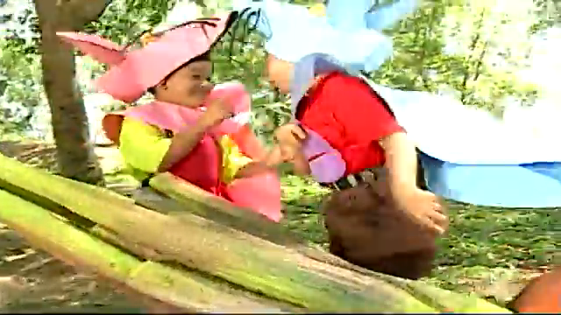

Slide 3
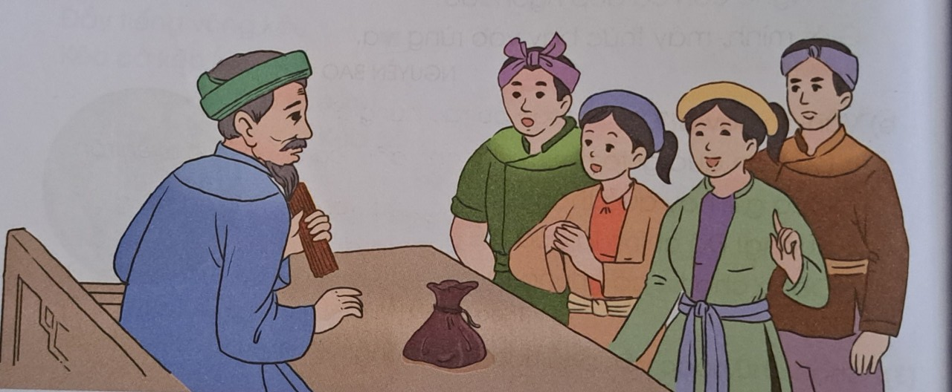

Slide 4
Bài đọc 1: Tiếng võng kêu
(Trích)
Trần Đăng Khoa

Slide 5
Luyện đọc từ khó
- Ba gian nhà
- Bé Giang
- võng kêu

Slide 6
Luyện đọc đúng nhịp thơ:
Tay anh đưa đều
Kẽo cà
Kẽo kẹt

Slide 7
Giải nghĩa từ:
- Gian nhà:
một phần của nhà có cột hoặc tường ngăn cách với phần khác.
- Phơ phất:
bay qua, bay lại.
- Vương vương:
còn sót lại một ít, ý nói còn giữ lại nụ cười.

Slide 8

XIN CẢM ƠN
QUÝ THẦY CÔ GIÁO

